Slide 1

SCJP SUN CERTIFIED
PROGRAMMER FOR
JAVA 6

Slide 2
SEMANA DOS
ORIENTACION A OBJETOS

Slide 3
ENCAPSULACION

Slide 4
ENCAPSULACION
RECORDANDO:
Una clase esta compuesta por metodos que determinan el comportamiento de los objetos y por atributos que representan las caracteristicas (estado) de los objetos.
Que es la Encapsulacion
Mantener los atributos de los objetos como privados y proporcionar acceso a los mismos a traves de metodos publicos.

Slide 5
ENCAPSULACION
¿Qué beneficios obtengo al usarla?
  Proteccion de datos “sensibles”
  Facilidad y flexibilidad en el mantenimiento de las aplicaciones
¿Cómo hago para que mi clase sea una clase encapsulada?
  Mantener las variables de instancia protegidas(private)
  Mantener publicos mis accessors y mutators
  Usar las convenciones de JavaBeans

Slide 6
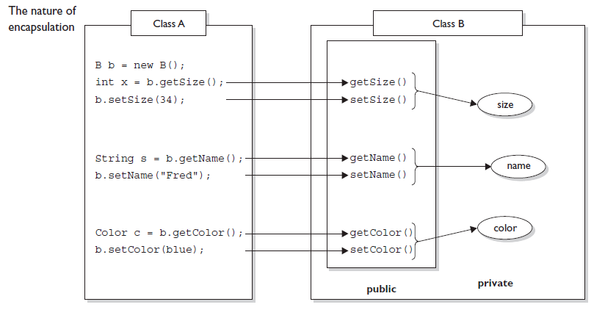
EJEMPLO DIAGRAMADO DE ENCAPSULACION

Slide 7
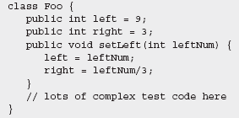
REFLEXION
El código anterior es realmente útil?
Ejemplo erróneo de encapsulación:

Slide 8
HERENCIA, IS-A, HAS-A

Slide 9
HERENCIA
Capacidad de crear clases que adquieran de manera automatica los miembros (atributos y metodos) de otras clases que ya existen, pudiendo al mismo tiempo añadir atributos y metodos propios

Slide 10
HERENCIA
Promover la reutilización de código.
  Aquellos casos donde se necesite crear una clase que deba incluir los metodos definidos en otras, la herencia evita tener que reescribir todos esos metodos.
Usar polimorfismo
  La posibilidad de utilizar una misma expresion para invocar a diferentes versiones de un mismo metodo.

Slide 11
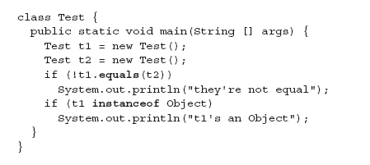
HERENCIA
Método equals.
Palabra reservada instanceof.

Slide 12
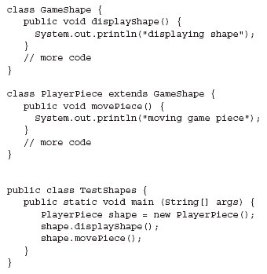
HERENCIA
Ejemplo:

Slide 13
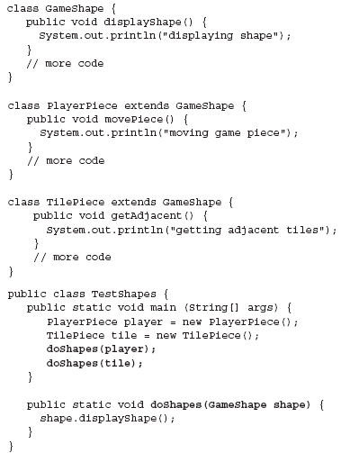
EJEMPLO

Slide 14
HERENCIA
El punto clave es que el metodo doShapes() es declarado con un argumento de tipo GameShape, y en la invocacion le estamos pasando un subtipo, es decir, una subclase de GameShape

Slide 15
IS-A
En la Orientacion a Objetos, el concepto IS-A (Es Un) esta basado en la herencia o implementación de interfaces.
IS-A es una forma de decir: Esta “cosa” es un tipo de aquella otra “cosa”
public class Vehicle { ... }
public class Car extends Vehicle { ... }
public class Subaru extends Car { ... }

Slide 16
IS-A
En terminos de POO, lo anterior se puede entender como.
  Vehicle es la superclase de Car.
  Car es la subclase de Vehicle
  Subaru es la subclase de Vehicle
  Car hereda de Vehicle
  Subaru hereda de ambas Vehicle y Car
  Subaru deriva de Car
  Car deriva de Vehicle
  Subaru deriva de Vehicle
  Subaru es un subtipo de ambas Vehicle y Car

Slide 17
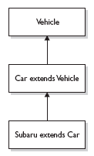
IS-A
Car hereda de Vehicle
    Significa que Car IS-A Vehicle
Subaru hereda de Car
  Significa que Subaru IS-A Car y Subaru tambien es un Vehicle

Slide 18
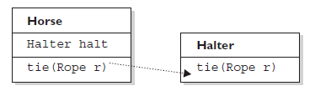
HAS-A
Esta basada en composición. En otras palabras, una clase A Tiene-Un B si el codigo de la clase A tiene una referencia a una instancia de la clase B
Ejemplo:
public class Animal { }
public class Horse extends Animal
{
private Bozal miBozal;
}

Slide 19
POLIMORFISMO

Slide 20
POLIMORFISMO
En Java si pasa mas de un IS-A se considera polimorfico
Variables de referencia:
  No puede cambiar su tipo una vez declarada.
  Puede referenciar a otros objetos
  El tipo de una variable de referencia determina que métodos puede utilizar.
  Puede referenciar a un objeto de su mismo tipo o a cualquier objeto que haya heredado de ella.

Slide 21
HERENCIA MULTIPLE
Recordando:
  Una clase puede heredar de solo una clase e implementar una o mas interfaces.
  Una interface solo puede heredar una o varias interfaces
El Diamante de la muerte
  En Java no se permite la herencia multiple, es decir, una clase no puede heredar de mas de una.

Slide 22
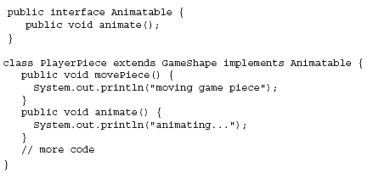
HERENCIA MULTIPLE

Slide 23
HERENCIA MULTIPLE
PlayerPiece puede ser poliformicamente en 4 diferentes formas:
  Como un Object (todas las clases heredan de la clase Object)
  Como un GameShape (PlayerPiece extends GameShape)
  Como una PlayerPiece
  Como un Animatable (PlayerPiece implements Animatable)

Slide 24
HERENCIA MULTIPLE
  Declaraciones legales:
  PlayerPiece player = new PlayerPiece();
  Object o = player;
  GameShape shape = player;
  Animatable mover = player;

Slide 25
EJERCICIOS
Probar herencia con clases
Probar implementación de interfaces con clases
Probar polimorfismo con clases
Todas las clases deben tener sus metodos

Slide 26
SOBRE-ESCRITURA Y
SOBRECARGA DE METODOS

Slide 27
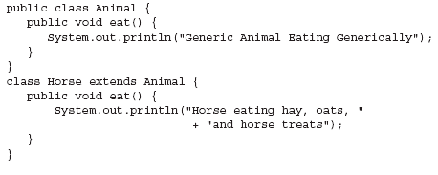
SOBRE-ESCRITURA DE MÉTODOS.
Se puede usar la sobre-escritura al heredar métodos de una clase.

Slide 28
SOBRE-ESCRITURA DE MÉTODOS.
Al heredar de una clase abstracta es forzoso implementar sus métodos abstractos.
Se puede usar el polimorfismo (que una referencia se pueda comportar de diferentes maneras) con la sobre-escritura de métodos.

Slide 29
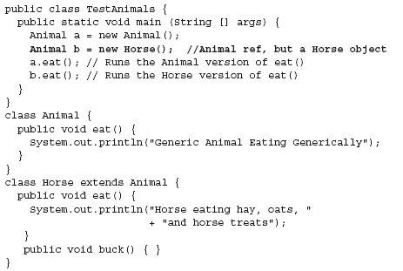
EJEMPLO

Slide 30

SOBRE-ESCRITURA DE MÉTODOS.
En el ejemplo anterior estamos invocando a un metodo de la clase Horse teniendo una referencia de tipo Animal.
Recuerda:
  Teniendo una referencia de Animal, el compilador solo permitira invocar metodos que esten en la clase Animal.

Slide 31
SOBRE-ESCRITURA DE MÉTODOS.
Los métodos sobre-escritos no pueden tener un modificador de acceso menor al que se declararon, pueden tener uno mayor o igual, pero nunca uno menor.

Slide 32
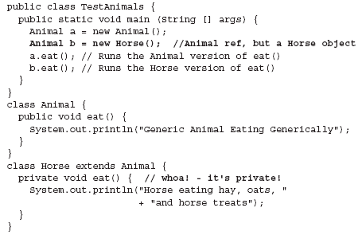
EJEMPLO CON ERROR

Slide 33
REGLAS PARA LA SOBRE-ESCRITURA DE MÉTODOS.
Si tengo un método en una superclase el cual deseo sobre-escribir en una subclase, el método escrito en la subclase debe cumplir lo siguiente:
  Debe tener exactamente la misma lista de argumentos
  El valor de retorno debe ser del mismo tipo o de algún subtipo
  El nivel del modificador de acceso no puede ser mas restrictivo.
  El nivel del modificador de acceso puede ser mas amplio o igual.
  Solo pueden ser sobre-escritos los métodos de instancia que no hayan sido marcados como private, final, static.
  Puede lanzar cualquier unchecked(runtime) exception
  No debe lanzar ningún tipo de checked exeption que no haya sido declarado en el método de la superclase.

Slide 34
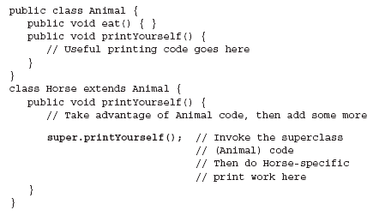
INVOCAR UN MÉTODO DE LA SUPERCLASE
Para invocar un metodo de la superclase se utiliza la keyword super

Slide 35
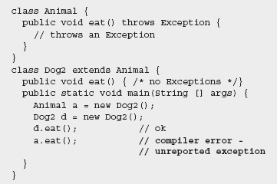
ERRORES
El codigo anterior no compila por la Excepcion declarada en el metodo eat() de Animal

Slide 36

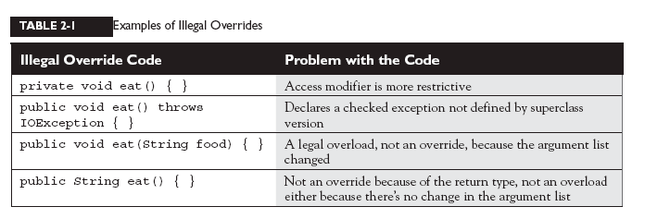
EJEMPLO DE SOBRE-ESCRITURAS ILEGALES
Tenemos que:
Imagina que una clase hereda e implementa independientemente cada metodo de esta tabla.

